Slide 1
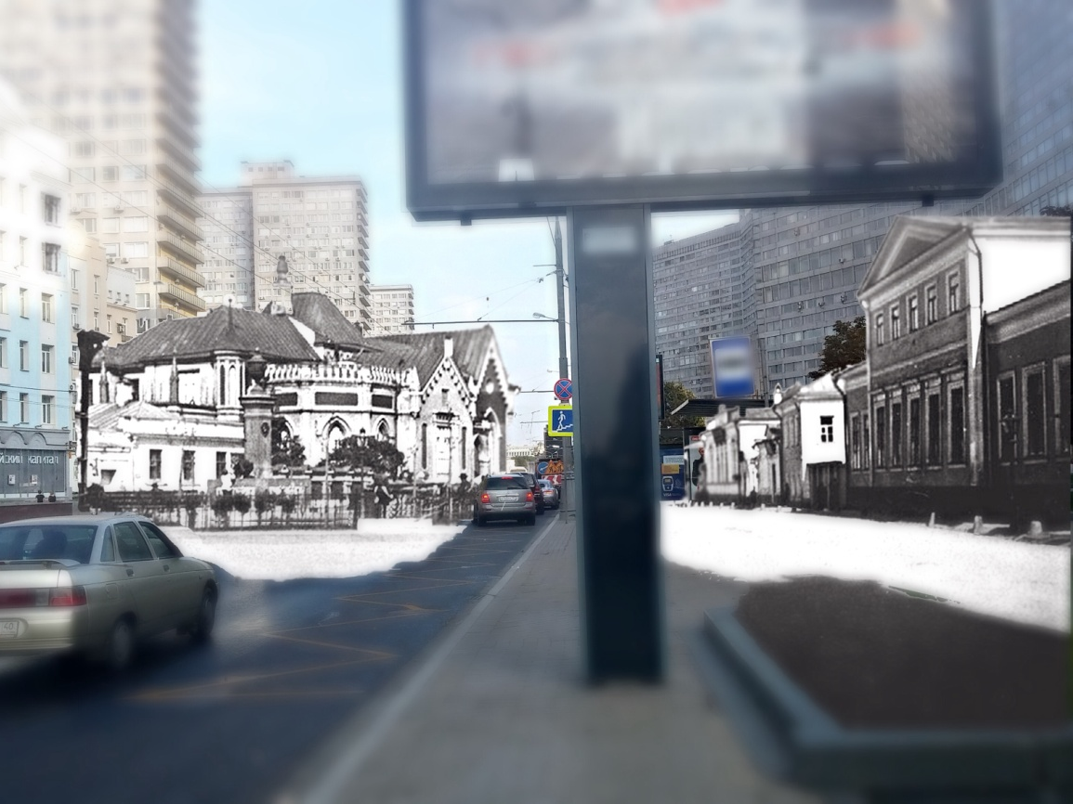
Улочки, которые поглотил Новый Арбат
Вид от больницы имени Снигирева на дом Мазурина, Хамякова и училище Гнесиных.
Консультант: Храмцова Наталья Игоревна
Руководитель: Дорофеева Анна 7 «В»
Сергеева Екатерина 7 «А»

Slide 2
Проблемы проекта
Сегодня, согласно статистическим данным, лишь 1% населения волнует проблема сохранности исторического облика столицы
Сейчас часто сносят памятники архитектуры, надстраивают дома так, что меняется вид до неузнаваемости, а после реставрации пропадает сам дух старины
За последние 12 лет под ковш бульдозера отправилось около 200 строений XII-XIX веков, в том числе и дома, связанные с именами великих людей
Большинство ликвидированных памятников заменяется их бетонными копиями.

Slide 3
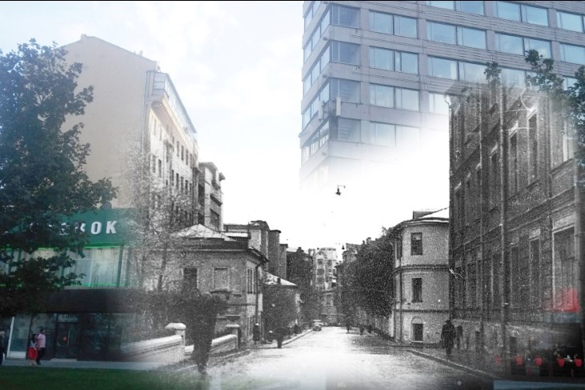
Актуальность проекта
запущенный в советское время процесс сноса старой Москвы продолжается и по сей день
Большой Николопесковский переулок

Slide 4
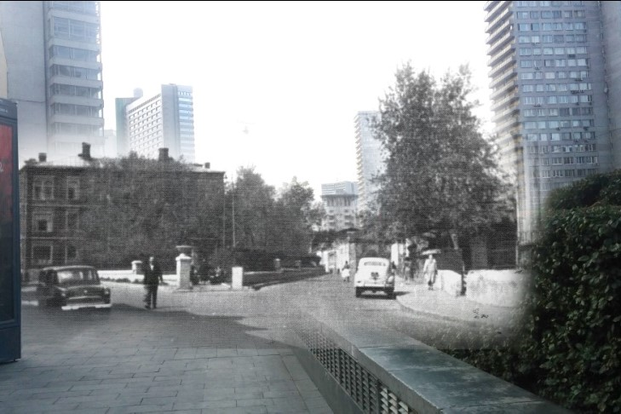
Цели
Привлечь внимание учеников гимназии к проблеме на примере улицы Новый Арбат
Запечатлеть пока еще не до конца ушедшие воспоминания об Арбате
Больница им. Снегирева на Собачьей площадке.

Slide 5
Задачи проекта
защитить тему проекта
провести опрос среди гимназистов (чтобы подтвердить или опровергнуть статистические данные, указанные в проблеме)
найти информацию по теме
определить по имеющимся в интернете фотографиям и картам прошлого местонахождение, снесенных при строительстве Нового Арбата (бывшего проспекта Калинина)
разрекламировать «Арбатские посиделки»
провести их
составить буклет
сделать рекламу проекта
защитить проект.

Slide 6
Распределение обязанностей
Дорофеева Анна:
регистрация на сайте и заполнение страницы
подготовка к защите темы
поиск информации об улицах: Большая и Малая Молчановка, Поварская (севернее Нового Арбата)
подготовка Арбатских посиделок
составление буклета
составление презентации и текста к защите

Slide 7
Сергеева Екатерина:
подготовка к защите темы
поиск информации о Собачьей площадке, Кречетниковском и Собачьем переулках
составление текста и презентации к посиделкам
подготовка материала к буклету
проведение посиделок
подготовка к защите проекта.

Slide 8
Основные этапы проекта
Проведение анкетирования у 7-ых и 9-ых классов показало, что в целом ученики не очень заинтересованы в этой теме, так как на ключевой вопросе, о том как относится проспект Калинина к Арбату правильно ответило только несколько человек
Результаты анкетирования
 | Работы не подтверждающие статистические данные | Нейтральные работы | Работы подтверждающие актуальность | Всего работ
7«Б» (11.11) | 16 | 8 | 3 | 28
9«В»(13.11) | 10 | 4 | 3 | 17

Slide 9
Реклама посиделок:
для рекламы посиделок мы повесели плакат на первом этаже и раздавали листовки.
Проведение посиделок:
Мы засняли их на камеру и после проведения собрали отзывы. (9.12)
Примечание: не смотря на то, что мы достаточно разрекламировали посиделки на них пришло не так много людей, как мы ожидали. Это подтверждает значимость проблемы.

Slide 10
Проведение урока у 7 «Б»:
Мы учли замечания из рецензии и поэтому провели урок, чтобы распространить продукты. (23.12)
На посиделках и уроке мы постарались донести, что прежде, чем что-то сносить нужно ни один раз подумать о том что останется потомкам, смогут ли они увидеть Москву не только на старых фотографиях.
Буклет: В буклет мы поместили совмещенные фотографии (современных улиц с фотографиями несохранившихся зданий), и информацию о них.

Slide 11
Критерии оценивания
Критерии оценивания буклета
содержание
оформление
аккуратность
расположение информации и фотографий
продуманность
общее впечатление
оценка рецензента
Критерии оценивания посиделок и урока
оценивание по отзывам (проведение)
содержание и качество презентации
реклама
организация
оценка рецензента

Slide 12
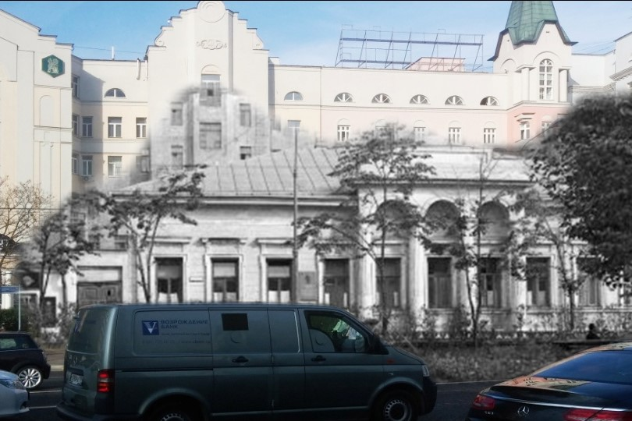
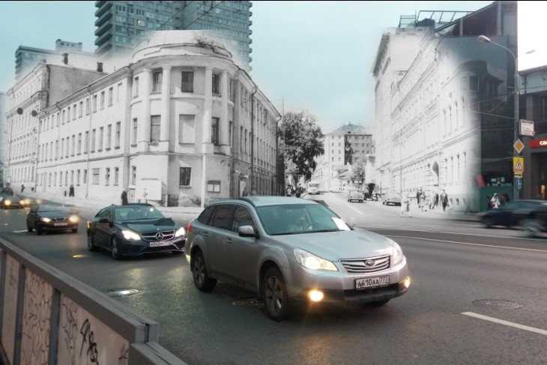
Дом Левенталь. Вид сквозь сквер Собачей площадки
Гимназия на углу Большой Молчановки и Поварской.

Slide 13
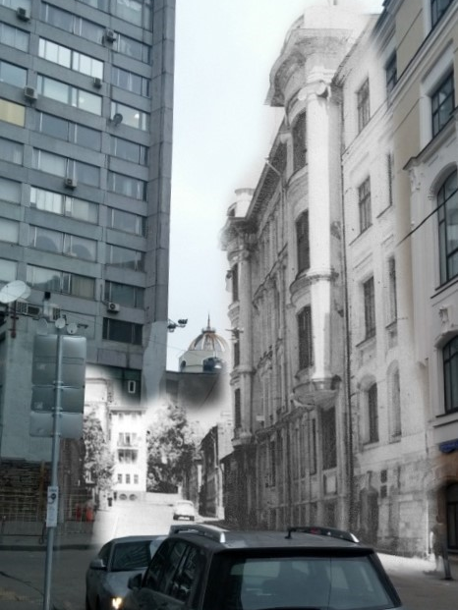
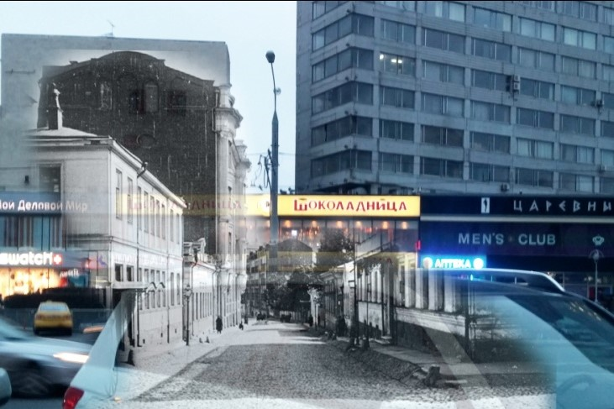
Серебряный переулок в сторону Большой Молчановки
Ныне несуществующий Кречетниковский переулок

Slide 14
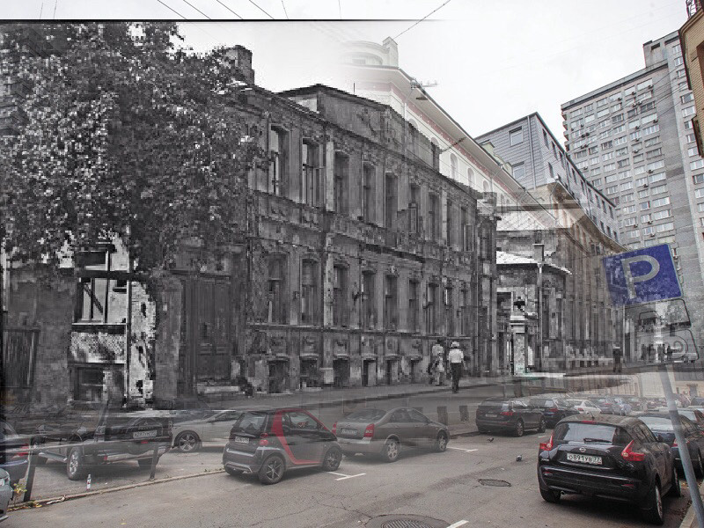
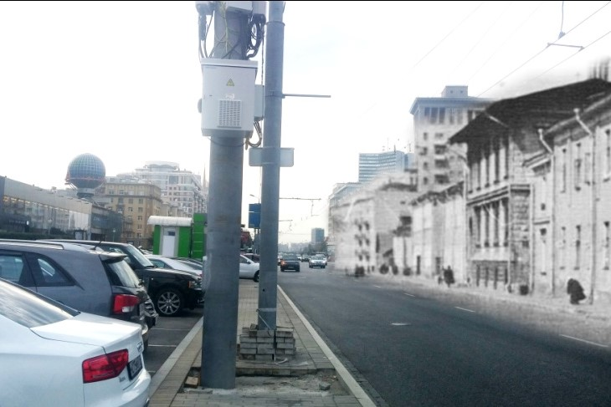
Особняки Лопухиных
Переулок в сторону улицы Арбат.

Slide 15
Спасибо за внимание!

